Slide 1

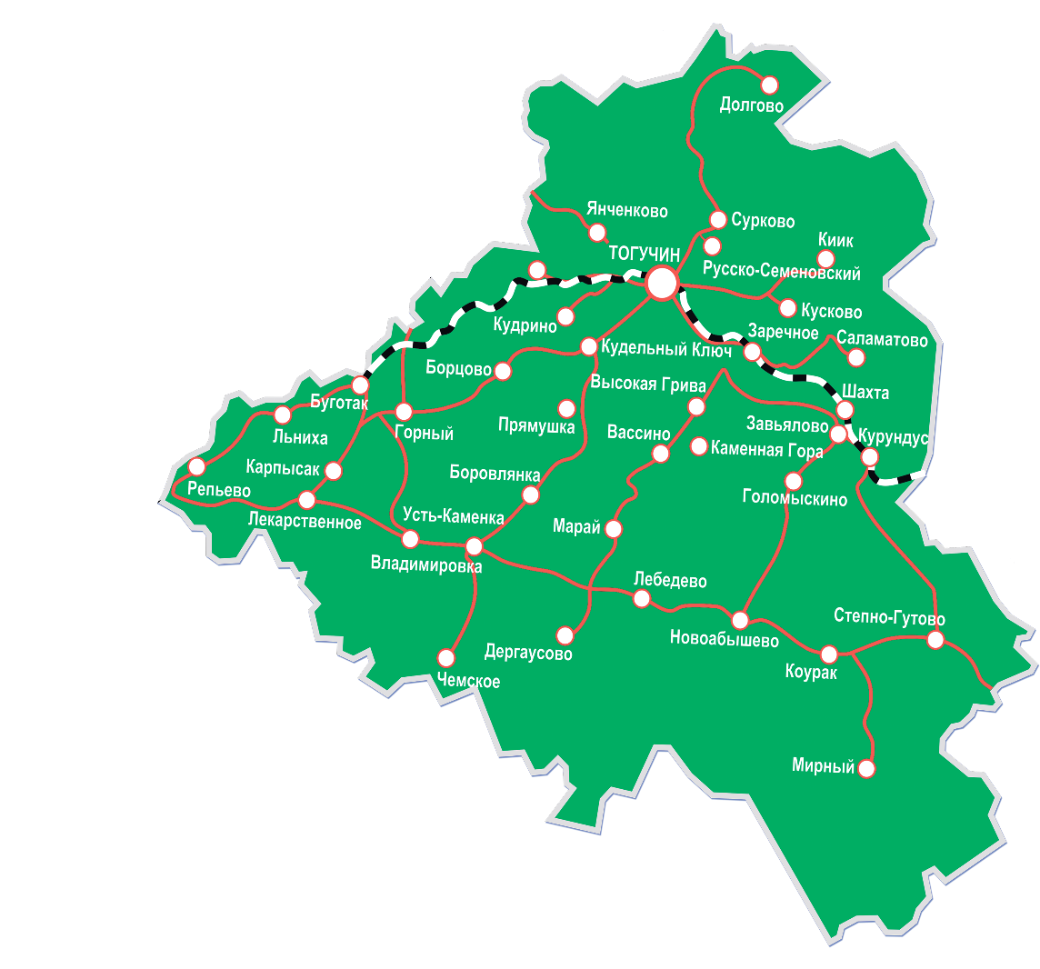
МБУК Тогучинского района
«Тогучинская ЦБС»
населенных пунктов
Тогучинского района
База данных
Тогучин, 2022 г.

Slide 2
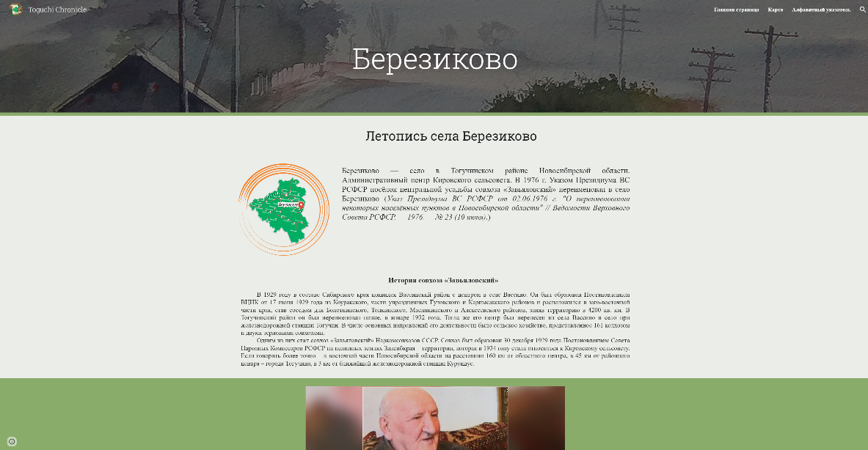
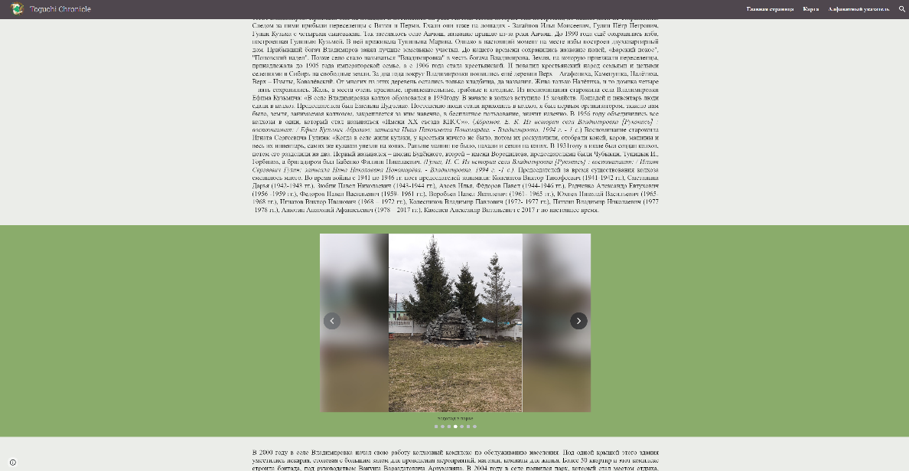
Основная идея проекта
База данных «Летопись населенных пунктов Тогучинского района» - это комплексный проект, направленный на исследование истории Тогучинского района через истории отдельных поселений. Представляет собой интерактивный краеведческий информационный ресурс, содержащий сведения по истории поселений района.

Slide 3
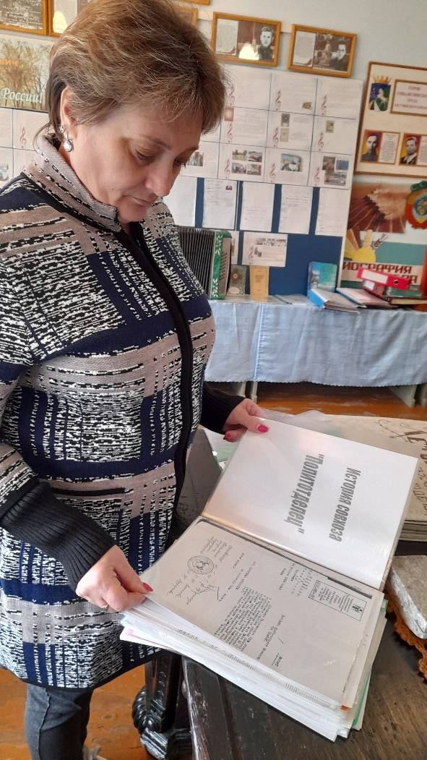
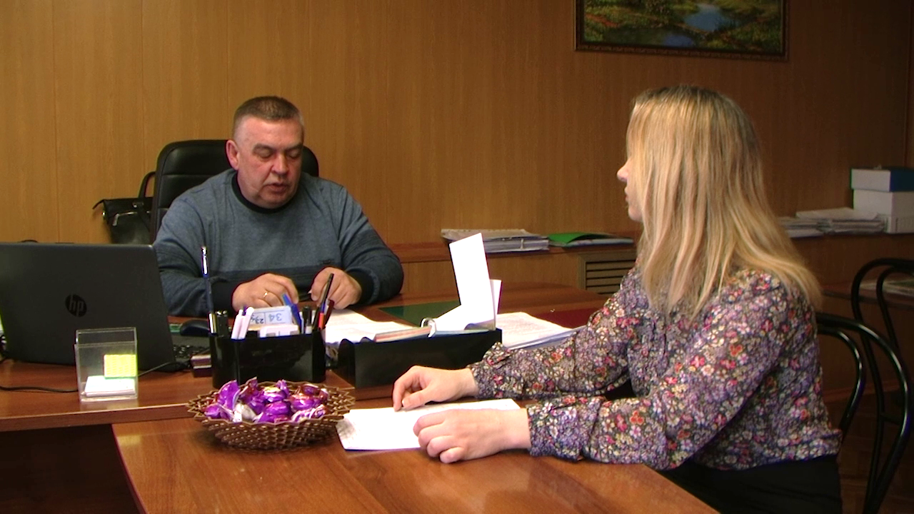
Основная идея проекта
Создана совместно с социальными партнерами: работниками культуры, образования, муниципальными и архивной службой, а также жителями района, изучающими его историю, владеющими достоверными данными о населенном пункте.

Slide 4
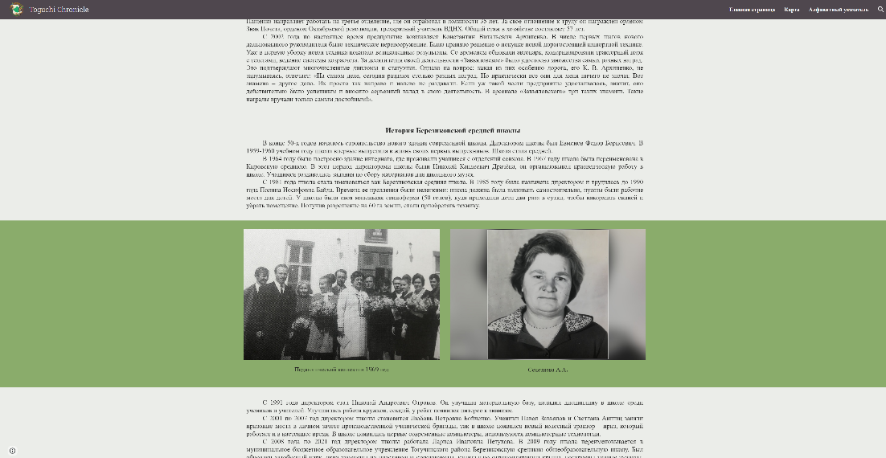
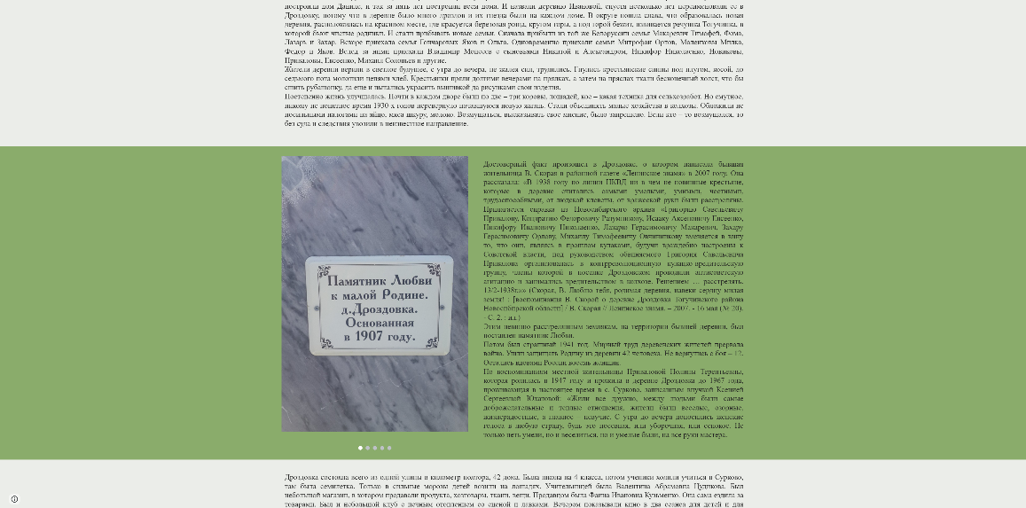
Основная идея проекта
На страницах ресурса содержится биографическая, фактографическая и библиографическая информация, отражающая прошлое и настоящее данного населенного пункта, основные этапы развития и жизнедеятельности от его создания до сегодняшних дней, интересные факты истории, сведения о памятниках, музеях, образовательных заведениях,
производстве, быте, известных и знаменитых жителях.

Slide 5
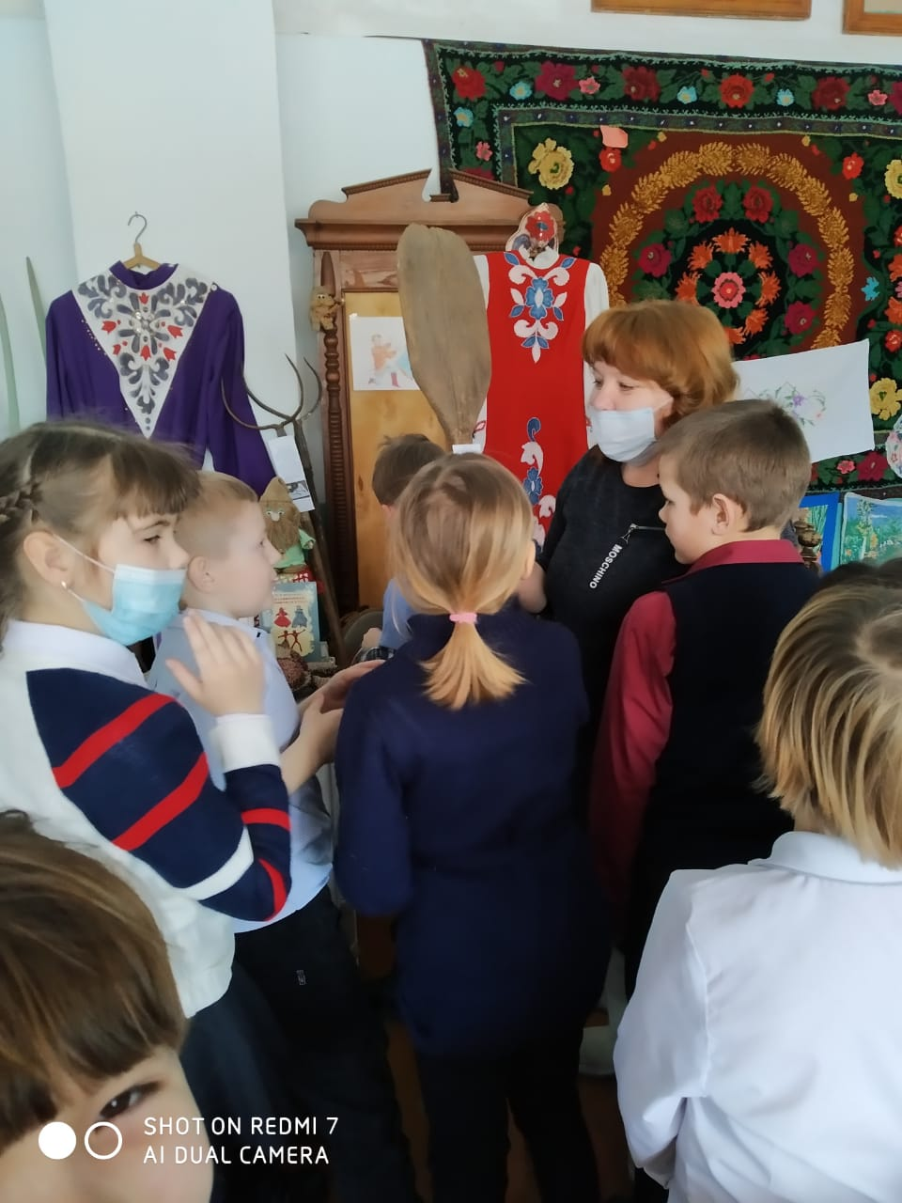
Цель проекта
Создание условий для формирования гражданской позиции и патриотических чувств населения Тогучинского района, сохранения памяти изучения исторического и культурного развития Тогучинского района, накопления и сохранения сведений о наших селах, изучения родословной населенных пунктов и улучшения краеведческой работы в библиотеках на основе эффективной системы использования информационных и коммуникационных технологий.

Slide 6
Задачи проекта
- Привлечение внимания детей и подростков к истории малой родины, формирование чувства уважения к землякам, к истории своей страны;
- Вовлечение в исследовательскую деятельность актива библиотеки, местное сообщество по изучению исторического пути поселений Тогучинского района о селе из книг, сборников, журналов, газет, бесед со старожилами и различных информационных материалов.
- Создать условия для стимулирования творческой, познавательной и исследовательской деятельности библиотекарей;
- Сбор, систематизация и сохранение информации о родном крае в электронном формате;
- Создать банк, который можно использовать для проведения различных мероприятий и уроков истории по теме.

Slide 7
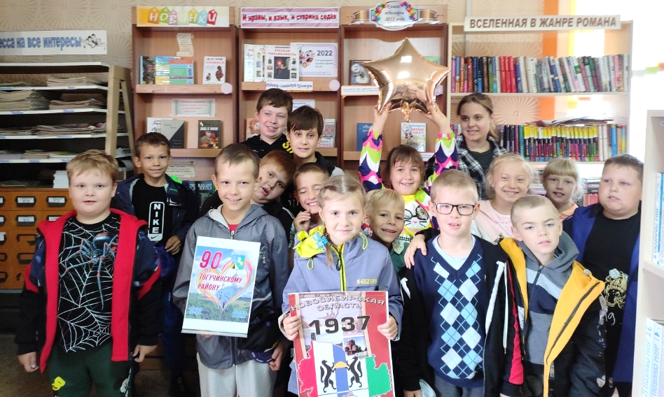
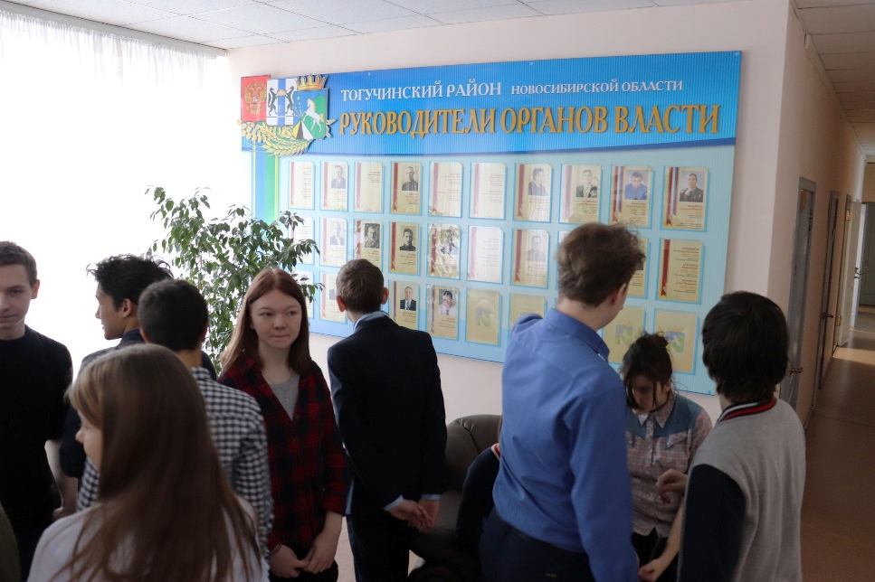
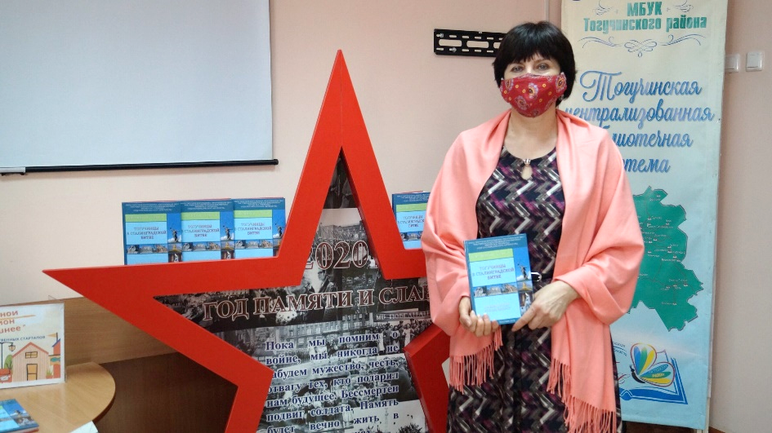
Целевая аудитория
Учащиеся, краеведы, муниципальные службы, работники культуры, жители Тогучинского района, которые интересуются историей.

Slide 8
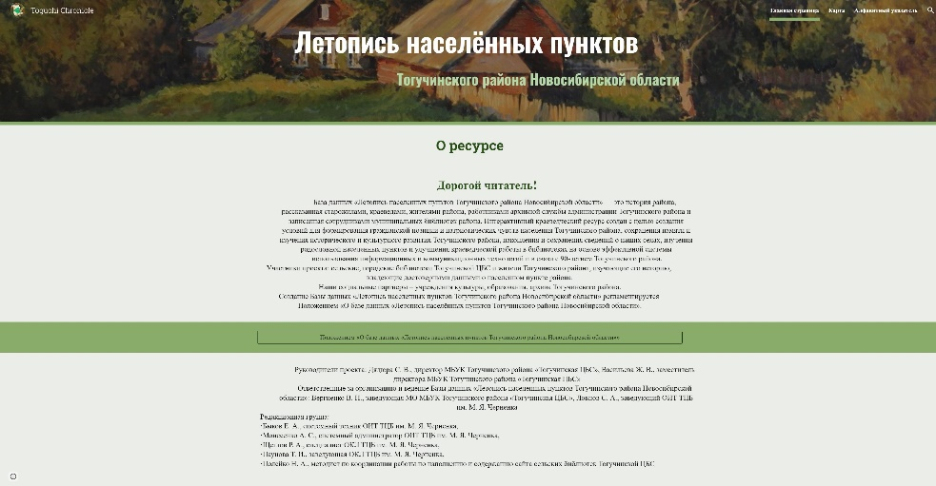
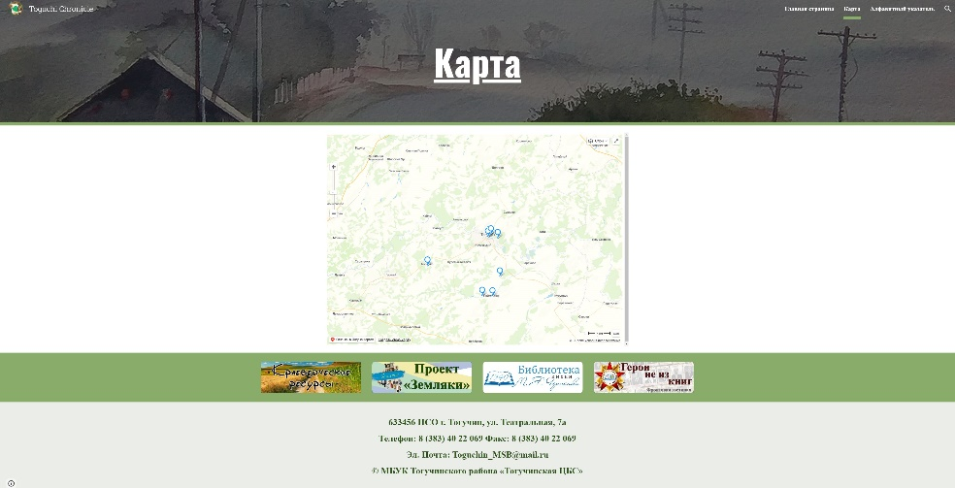
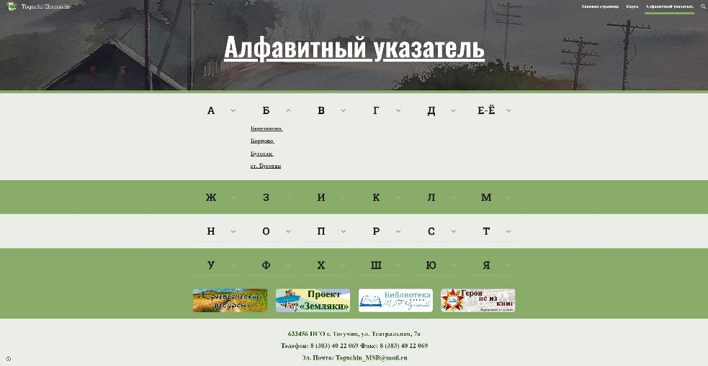
Выбор формата и актуальность
Электронный формат базы данных предоставляет доступ к информации в любое время суток, удобен в сборе, систематизации и сохранении данных, позволяет использовать сохраненную информацию для проведения различных мероприятий и уроков истории по теме.
База данных имеет три раздела:
Главная страница;
Карта;
Алфавитный указатель.

Slide 9
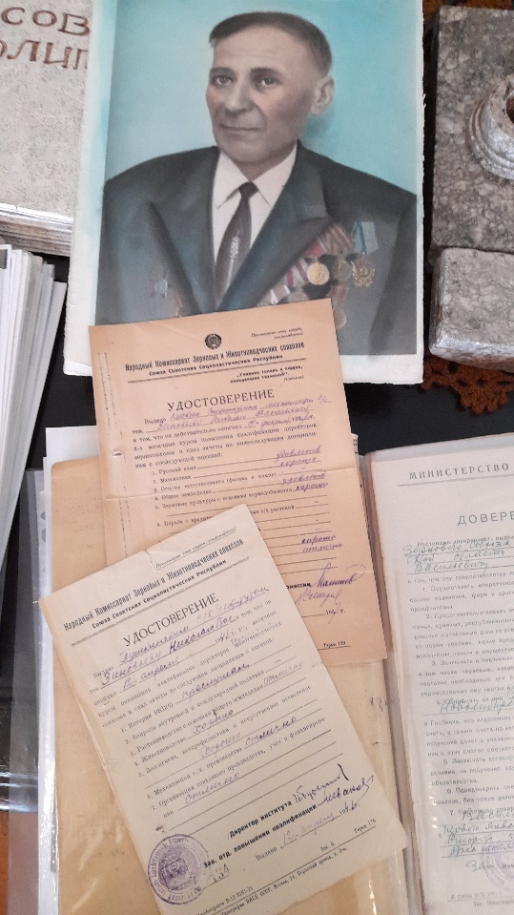
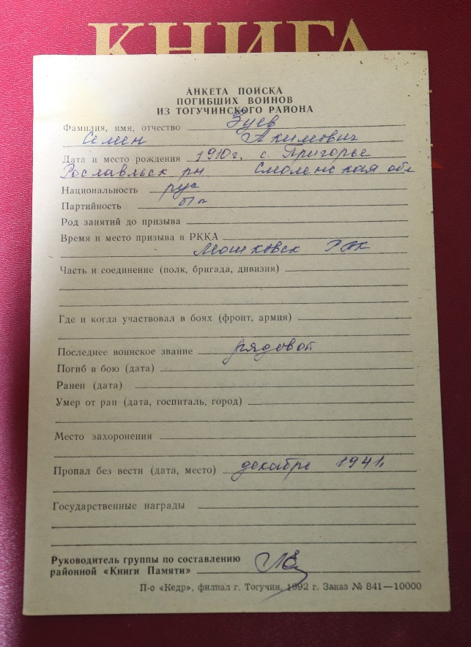
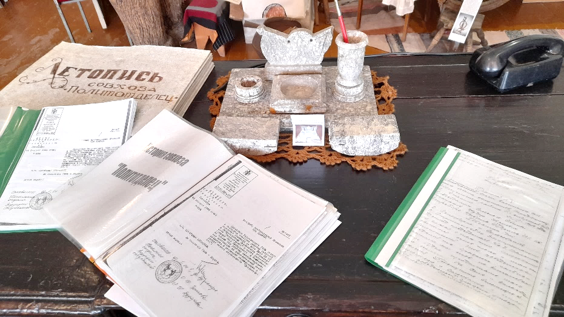
Критерии отбора
Собранная информация достоверно подтверждена архивной службой района, архивной службой муниципальных поселений, все исторические очерки имеют автора. Не берется информация из открытых источников.

Slide 10
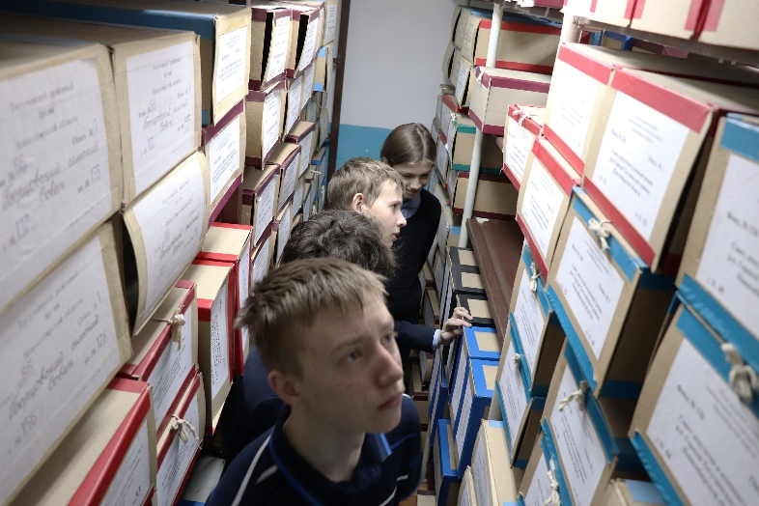
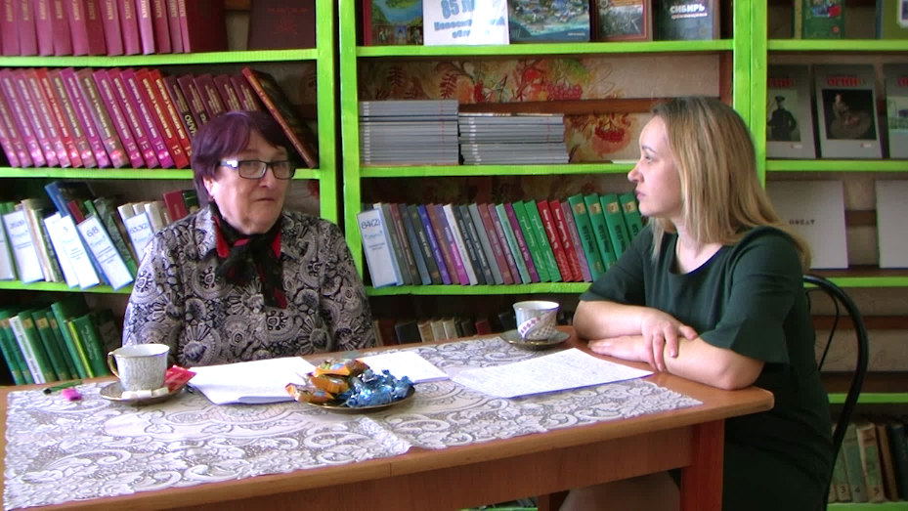
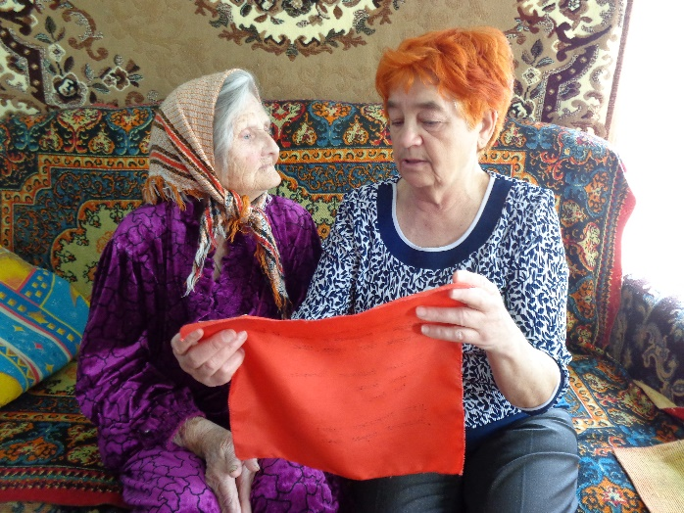
Приемы, технологии,
профессиональные находки
При сборе информации применялись такие приемы, как: опрос жителей, запрос в архив Тогучинского района, изучение архивных альбомов, интервью и записей воспоминаний старожилов каждого населенного пункта. Применена оцифровка фото, архивных материалов и литературно-художественная обработка.

Slide 11




Ресурсы и программы
Электронная версия базы данных оформляется на платформе Google: https://sites.google.com/view/toguchichronicle
Использовались такие компьютерные программы как: Microsoft Office, Adobe Photoshop, ABBYY FineReader и др.

Slide 12
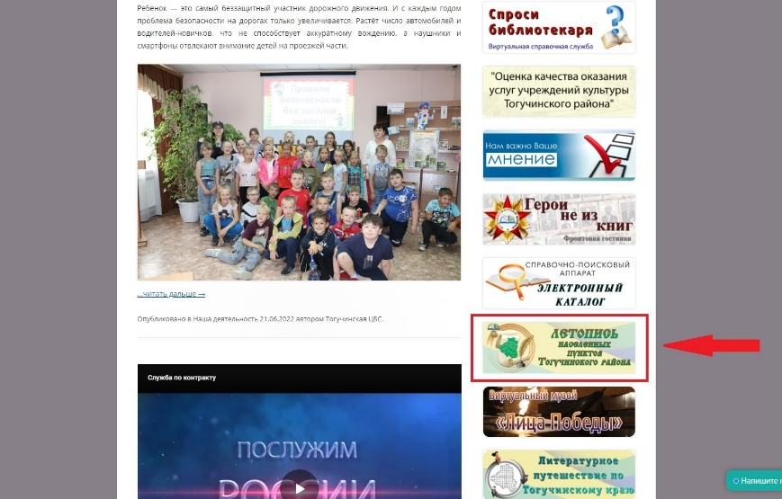
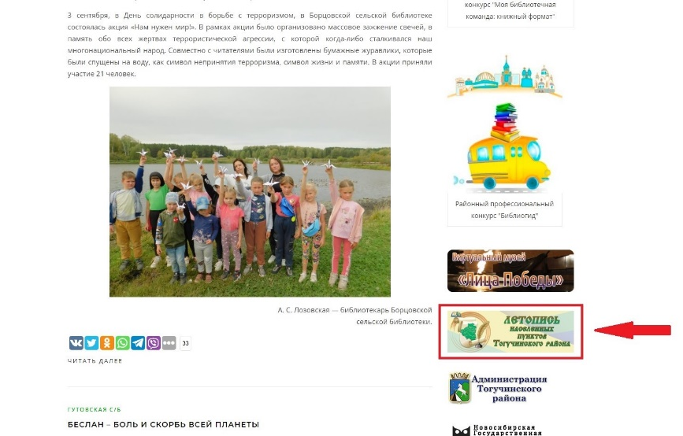
Площадки
Ссылка на базу данных расположена на сайтах Тогучинской ЦБС:
Сайт
«Тогучинская центральная библиотека
им. М. Я. Черненка»: https://tmcb.ru/
Сайт
«Библиотеки Тогучинского района»:
https://xn--90a6abq.xn--p1ai/

Slide 13
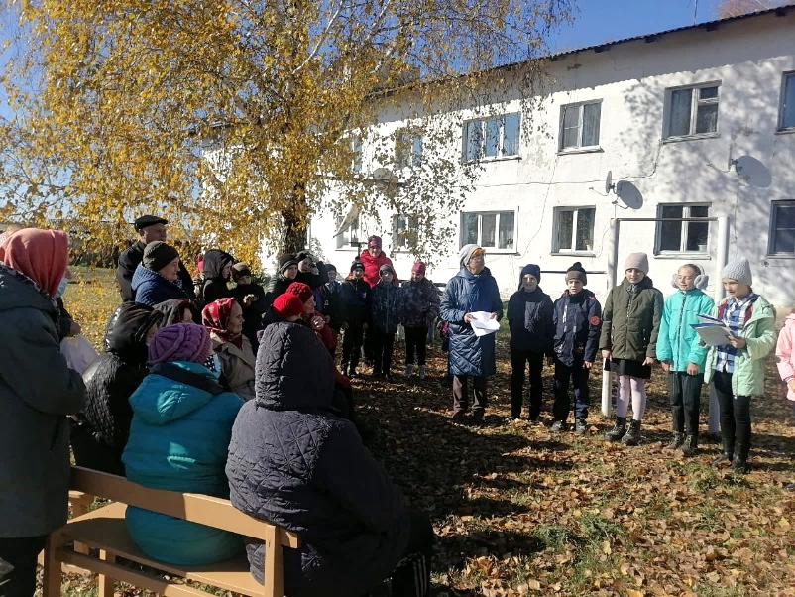
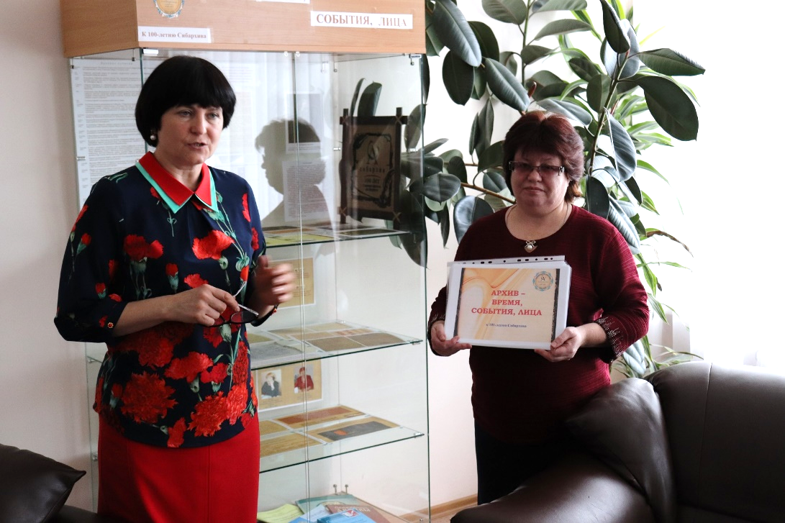
Качественные показатели
Жители района отмечают необходимость данного ресурса, предлагают помощь в пополнении базы данных фотоматериалами, очерками и другой достоверной информацией. Что очень важно, потому что качественного и достоверного материала, сохранившегося до наших дней очень мало.

Slide 14
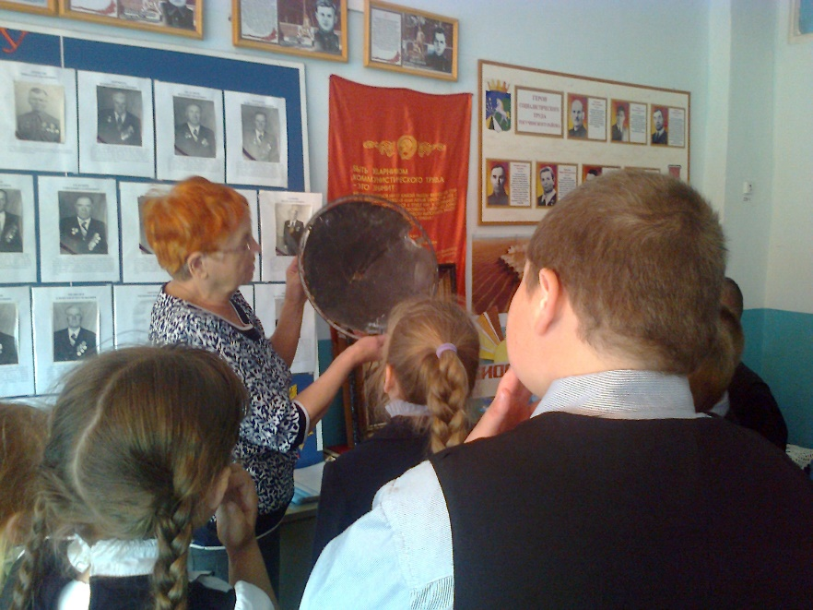
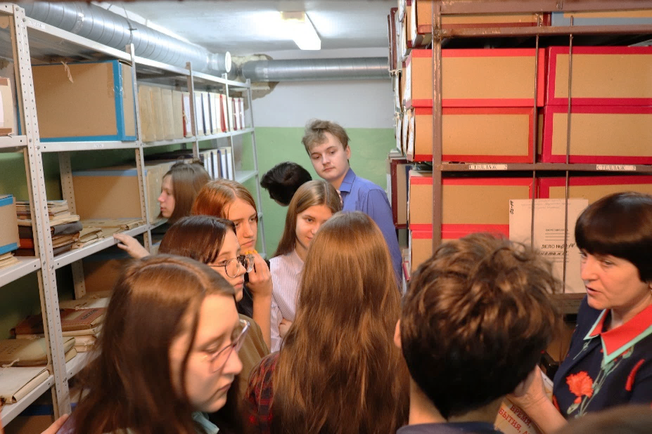
Выводы
В результате работы в Тогучинском районе создан новый исторический интернет ресурс краеведческого характера. Тем самым достигнут качественный результат в сохранении истории поселений родного края и ее размещении в доступном для всех, современном электронном формате.

Slide 15

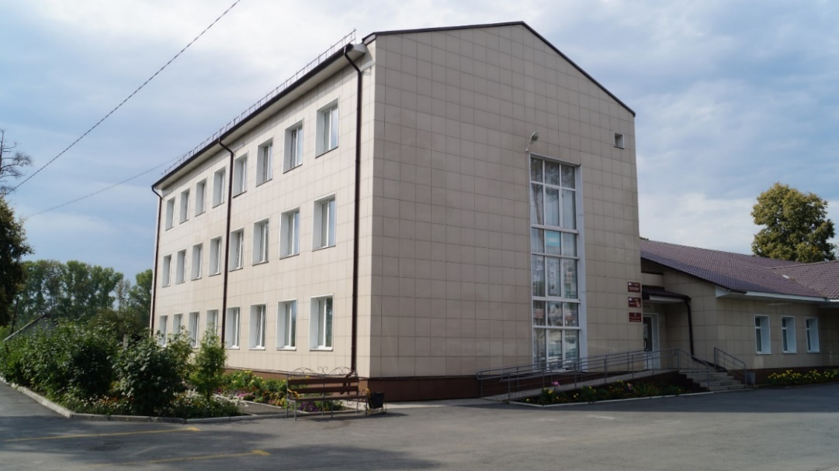
МБУК Тогучинского района
«Тогучинская ЦБС»
населенных пунктов
Тогучинского района
Презентацию подготовил Н. А. Полейко, методист по координации работы и наполнению сайта сельских библиотек МБУК Тогучинского района «Тогучинская ЦБС»
Контактная информация:
НСО г. Тогучин, ул. Театральная, 7
Центральная библиотека
им. М. Я. Черненка
Телефон: 8 (383) 40 22069
Е-mail: Toguchin_MSB@mail.ru
Тогучин, 2022 г.

